Slide 1
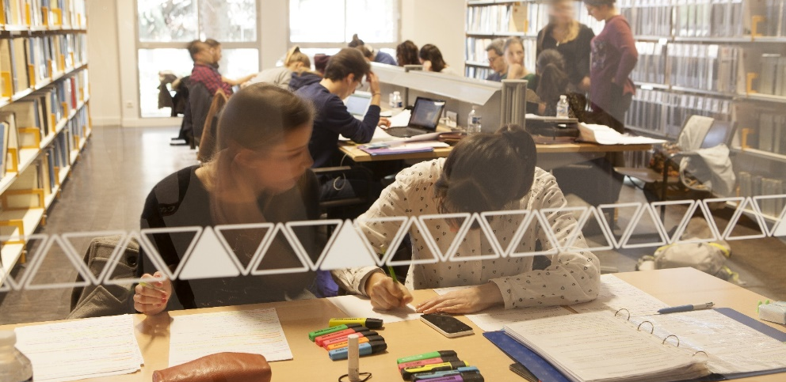
Groupe hybride
Programme L3 Semestre 5
Suivre ce TD te permet d’acquérir les démarches de recherche et de découvrir les outils pour approfondir et valoriser tes compétences informationnelles.
Ce cours consiste en 2 séances de TD en présentiel, ainsi que des activités interactives et exercices obligatoires à réaliser en ligne. Tout au long de ton parcours, tu bénéficies de l’accompagnement de tes enseignantes.
ACTIVITÉ | MODALITE
Module 1 - Découvrir le cours de Compétences informationnelles Module 2 - L’essentiel à connaître avant de commencer Module 3 - Découvrir et partager les essentiels de la discipline Module 4 - Autoévaluer ses méthodes de planification / 1 pt Module 5 - Citer ses sources dans un écrit universitaire Module 6 - Mettre en forme un écrit universitaire | Activités en ligne
Module 7 - Trouver des documents académiques sur Google Scholar + test d’application / 2 pts | TD Présentiel
Test de connaissances n° 1 / 7 pts | Activité en ligne
Module 10 - Mettre en place une veille simple + test d’application / 2pts | TD Présentiel
Module 8 - Choisir une base de données en fonction du sujet à étudier Module 9 - Se questionner sur un sujet non juridique Test de connaissances n° 2 / 8 pts | Activités en ligne
Calendrier
Accompagnement pédagogique
Comment vérifier le travail à faire chaque semaine ? En début de semaine, ton enseignante t’envoie la liste des activités à faire sur ta messagerie UT Capitole. Retrouve les archives de ces messages sur le forum Annonces de l’espace de cours.
Notation annuelle
Une question à partager avec les autres étudiants et les enseignantes ? Poste un message sur le forum d’échanges sur l’espace de cours.
Tu souhaites échanger avec une enseignante ? Contacte-la directement par mail :
christel.candalot@ut-capitole.fr
stephanie.blandin@ut-capitole.fr
Note /20 au semestre 5
+
Note /20 au semestre 6 =
Moyenne /20 1 ECTS à la fin de l’année universitaire
Tu n’as pas de matériel informatique.
Comment participer aux activités en ligne ?
En travaillant sur un des ordinateurs publics dans les BU Arsenal et Manufacture
En empruntant un PC portable sur place à la BU de la Manufacture
En empruntant une tablette à la BU de l’Arsenal
Service d’accompagnement documentaire de la pédagogie – Les bibliothèques de l’Université Toulouse Capitole

